Slide 1
Ochrana Spotrebiteľa
Zákon o ochrane spotrebiteľa č. 250/2007 Z.z.

Slide 2


Definícia spotrebiteľa
Každý z nás je spotrebiteľ
Spotrebiteľom je fyzická osoba alebo právnická osoba, ktorá nakupuje výrobky alebo používa služby pre osobnú potrebu alebo pre potrebu príslušníkov svojej domácnosti
Spotrebitelia = najväčšia ekonomická skupina

Slide 3

Práva spotrebiteľa
Najdôležitejšie práva sú zahrnuté do troch skupín otázok:
Čo nás zaujíma pri kúpe tovaru?
Čo musíme vedieť pri reklamácii výrobkov?
Na koho sa ako spotrebitelia môžeme obrátiť?
Práva spotrebiteľov
právo na uspokojovanie základných potrieb,
právo na bezpečnosť,
právo byť informovaný,
právo na voľbu,
právo obhajovať svoje záujmy,
právo na nápravu,
právo na spotrebiteľské vzdelávanie,
právo na zdravé životné prostredie.

Slide 4

Povinnosti spotrebiteľa
skontrolovať si tovar alebo službu pred prevzatím a zaplatením,
používať výrobok alebo službu v súlade s účelom používania, v súlade s návodom na použitie,
v prípade zistenia vady, nedostatku na výrobku alebo v poskytovanej službe včas a bezodkladne uplatniť reklamáciu,
uhrádzať svoje záväzky riadne a načas.

Slide 5
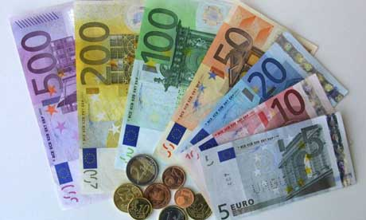
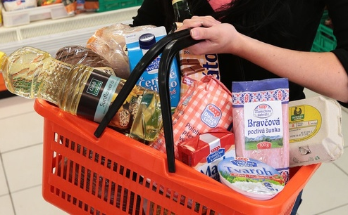
Čo nás zaujíma pri kúpe tovaru ?
cena tovaru
kvalita tovaru
informácie o vlastnostiach a spôsobe použitia
doklad o kúpe výrobku
balenie tovaru

Slide 6
Minimálna trvanlivosť a dátum spotreby
Minimálna trvanlivosť
Dátumom minimálnej trvanlivosti sú označované výrobky, ktoré si do tohto dátumu pri splnení podmienok skladovania uchovávajú svoje špecifické vlastnosti.
Vypršanie dátumu minimálnej trvanlivosti
Konzumovaním takýchto výrobkov sa nevystavujeme zdravotnému riziku. Po tomto dátume potravina môže zmeniť svoju štruktúru alebo znížiť kvalitu chuti. Sú to potraviny s dlhšou trvanlivosťou.
Dátum spotreby
Týmto dátumom sú označované potraviny určené na rýchlu spotrebu, akými sú napríklad mliečne výrobky. Po tomto dátume môžu výrobky pre nás predstavovať zdravotné riziko.
Potraviny bez dátumu spotreby a minimálnej trvanlivosti
Existujú potraviny, ktoré nemusia obsahovať dátum spotreby ani minimálnej trvanlivosti. Sú to potraviny, ktoré nepodliehajú skaze – múka, cukor, soľ, potraviny s obsahom alkoholu minimálne 10%, žuvačky, ocot...

Slide 7
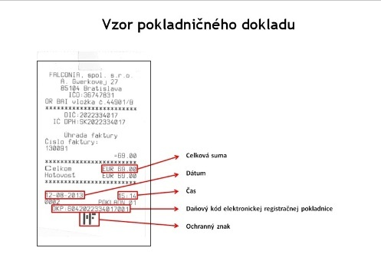
Vzor pokladničného dokladu

Slide 8
reklamácia
Chyby tovarov nazývame vady
Vady tovarov rozdeľujeme na:
odstrániteľné a neodstrániteľné
Ak ide o vadu, ktorú nemožno odstrániť a ktorá bráni tomu, aby sa vec mohla riadne užívať ako vec bez vady, má kupujúci právo na výmenu veci alebo má právo od zmluvy odstúpiť
Ak predajca reklamáciu vybaví výmenou veci alebo jej časti, začína plynúť nová záručná doba (môže sa stať, že na niektorú časť bude dlhšia záručná doba, ako na ostatné časti)

Slide 9

Reklamácia
Reklamáciu uplatňujeme v predajni, kde sme si tovar alebo službu kúpili
Predávajúci alebo ním poverený pracovník je povinný o reklamácii rozhodnúť ihneď.
V zložitých prípadoch do 3 pracovných dní odo dňa uplatnenia reklamácie.
V odôvodnených prípadoch, najmä ak sa vyžaduje zložité technické zhodnotenie stavu výrobku alebo služby, najneskôr do 30 dní odo dňa uplatnenia reklamácie!
prvým a základným predpokladom pre úspešné uplatnenie svojich práv v reklamačnom konaní je
doklad o zaplatení

Slide 10
Záručné doby podľa Občianskeho zákonníka
Záruka na spotrebný tovar je najmenej 24 mesiacov, ak predajca nestanoví dlhšiu lehotu.
Na potraviny, na ktorých nie je uvedený dátum spotreby - najmenej 8 dní,
na krmivá 3 týždne
živé zvieratá 6 týždňov.
Na použitú vec najmenej 12 mesiacov
Na opravu alebo úpravu veci 3 mesiace
Pri zhotovení stavby 3 roky / pri niektorých častiach stavby môže byť kratšia, nie však menej ako 18 mesiacov
TIP: Záručná doba sa vzťahuje aj na výrobky predávané vo výpredajoch či so zľavou. Ak je však poskytnutá zľava kvôli určitej vade tovaru, túto vadu potom nie je možné reklamovať.

Slide 11

Kam sa obrátiť, ak reklamáciu zamietnu...
Slovenská obchodná inšpekcia (SOI) – kontrola predaja výrobkov nepotravinárskeho charakteru,
Štátna veterinárna a potravinová správa – ochrana zdravia, hygiena životného prostredia a výživy,
Úrad pre dohľad nad zdravotnou starostlivosťou
NBS – všetky služby subjektov na finančnom trhu (banky, poisťovne, dôchodkové správcovské spoločnosti,, obchodníci s cennými papiermi atď.),
mestá a obce – dozor na trhových miestach, stavebný dozor,
neštátne organizácie - Združenie slovenských spotrebiteľov, Fórum spotrebiteľov Slovenska, kluby spotrebiteľov a iné.
http://www.pravaspotrebitela.sk/
http://www.soi.sk/sk/Novinky-SOI.soi
http://www.zss.sk/

Slide 12

Práva spotrebiteľa
10 hlavných zásad, ako ochraňujú zákony EÚ spotrebiteľa, bez ohľadu na to, z ktorej krajiny EÚ pochádza :
1/ Nakupujte čo chcete a kde chcete
2/ Ak výrobok nefunguje, pošlite ho späť
3/ Vysoká úroveň bezpečnosti pre potraviny a iný spotrebný tovar
4/ Vedzte, čo jete
5/ Zmluvy by mali byť korektné voči spotrebiteľom
6/ Spotrebitelia niekedy môžu zmeniť názor
7/ Zjednodušenie porovnávania cien
8/ Spotrebiteľa nemožno zavádzať
9/ Ochrana počas dovolenky
10/ Účinná náhrada škody pri cezhraničných sporoch
http://www.zss.sk/dokumenty/sk.pdf

Slide 13

1. NAKUPUJTE, ČO CHCETE, KDE CHCETE
Podľa zákona EÚ máte právo „nakupovať až do
odpadnutia” bez toho, aby ste sa museli starať o platenie
colných poplatkov alebo dodatočnej DPH po návrate
domov. Platí to, či už fyzicky idete nakupovať do inej
Krajiny, alebo či objednávate tovar cez internet, poštou alebo telefonicky.
Existuje niekoľko výnimiek, napríklad výrobky ako
strelné zbrane alebo morálne urážlivé výrobky.

Slide 14
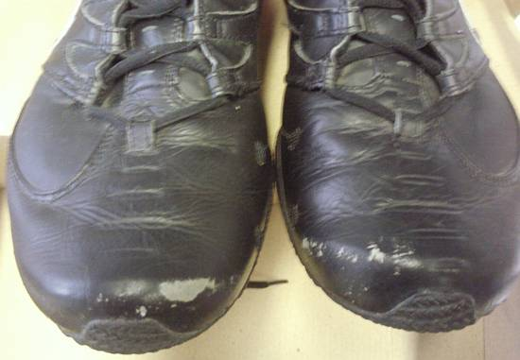
2. AK VÝROBOK NEFUNGUJE, POŠLITE HO SPÄŤ
Podľa zákona EÚ, ak výrobok, ktorý ste si kúpili, nespĺňa
dohodu, ktorú ste uzatvorili s predajcom v čase kúpy,
môžete ho vrátiť a žiadať opravu alebo výmenu. Alebo
môžete žiadať zníženie ceny pri ďalšej kúpe alebo celkové
vrátenie peňazí. Tento postup sa vzťahuje na dva roky po
tom, čo ste výrobok prevzali. Prvých šesť mesiacov po
prevzatí je povinnosťou predajcu – nie spotrebiteľa –
preukázať, že predaný výrobok spĺňa podmienky predajnej
zmluvy.

Slide 15

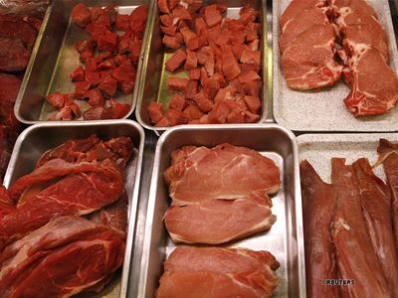
3. VYSOKÁ ÚROVEŇ BEZPEČNOSTI PRE POTRAVINY A INÝ SPOTREBNÝ TOVAR
Zákony EÚ o bezpečnosti potravín preto stanovujú, ako
farmári vyrábajú potraviny, ako sa potraviny spracúvajú,
aké farbivá a prísady možno používať a ako sa predávajú.
EÚ má tiež zákony stanovujúce bezpečnosť potravín
dovážaných do EÚ od našich obchodných partnerov z iných
častí sveta. Všetky výrobky predávané v EÚ musia byť
bezpečné.
Ak spoločnosť zistí, že na trh umiestnila výrobky, ktoré nie sú bezpečné, má zákonnú povinnosť informovať úrady v krajinách EÚ, ktoré boli poškodené. Ak výrobok predstavuje závažné nebezpečenstvo, spoločnosť musí zabezpečiť jeho stiahnutie z trhu.

Slide 16
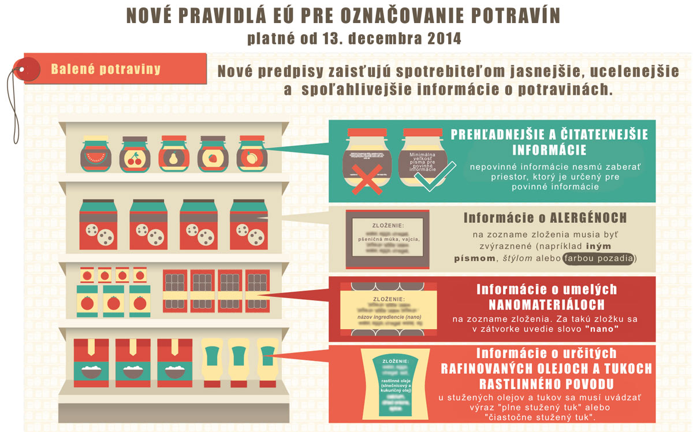
4. VEDZTE, ČO JETE
Na etikete musia byť uvedené všetky ingrediencie použité
pri výrobe potravinového výrobku s údajmi o farbivách,
konzervačných prísadách, sladidlách a ostatných použitých
chemických prísadách. Tiež GM potraviny.

Slide 17

5. ZMLUVY BY MALI BYŤ KOREKTNÉ VOČI SPOTREBITEĽOM
Už ste niekedy podpísali zmluvu bez toho, aby ste si
prečítali časti písané malým písmom? EÚ hovorí, že takéto
druhy nekorektných zmluvných podmienok sú zakázané.
Bez ohľadu na to, akú zmluvu podpíšete a bez ohľadu na to,
z akej krajiny ste, zákon EÚ vás chráni pred týmto druhom
zneužitia.
Nekorektné je napr.:
že nemáte nárok na vrátenie zálohy, ktorú ste práve zaplatili, a to dokonca ani vtedy, ak spoločnosť neplní svoje zmluvné povinnosti
že zmluvu nemôžete vypovedať, ak spoločnosti ako náhradu nezaplatíte prehnanú sumu

Slide 18

6. SPOTREBITELIA NIEKEDY MÔŽU ZMENIŤ NÁZOR
Zákon EÚ vás chráni pred podomovým predajom. Podľa
všeobecnej zásady môžete takúto zmluvu zrušiť do siedmich
dní.
Avšak, existuje niekoľko výnimiek - napríklad poistné
zmluvy a nákup, ktorý stojí menej ako 60 €.
Zákon EÚ vás tiež chráni ako spotrebiteľa, keď nakupujete
prostredníctvom zásielkovej služby, internetu alebo
telefonických spoločností a iných „vzdialených predajcov”.
Ak kúpite výrobok alebo službu z web stránky, zásielkou
alebo prostredníctvom teleshoppingovej spoločnosti,
môžete zmluvu zrušiť bez uvedenia dôvodu do siedmich
dní. Pri niektorých finančných službách máte na zrušenie
zmluvy štrnásť pracovných dní.

Slide 19

7. ZJEDNODUŠENIE POROVNÁVANIA CIEN
Zákon EÚ vyžaduje od supermarketov, aby uvádzali
„jednotkovú cenu” výrobkov – koľko stojí kilo alebo liter –
aby sa ľahšie rozhodovalo, ktorý sa cenovo najlepšie oplatí.
Zákon EÚ tiež vyžaduje od finančných spoločností, aby
vám poskytli určité informácie štandardným spôsobom.
Napríklad, pôžičkové spoločnosti alebo úverové
spoločnosti vám musia povedať RPMN, ktorú budete musieť platiť –nie len mesačné splátky a úrok.

Slide 20
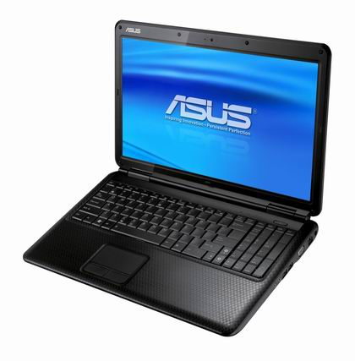
8. SPOTREBITEĽOV NEMOŽNO ZAVÁDZAŤ
Podľa zákona EÚ je reklama, ktorá zavádza alebo klame
spotrebiteľov, zakázaná. Navyše, keď obchodujete s
teleshopmi, zásielkovými alebo on-line predajcami musia k
vám byť otvorení a čestní. Zákon EÚ od nich vyžaduje, aby
vám poskytli všetky údaje o tom, kto sú, čo predávajú,
koľko to stojí (vrátane daní a zásielkových poplatkov) a ako
dlho im bude trvať dodávka.
Pôžičkové a úverové spoločnosti vám podľa zákona EÚ
musia písomne poskytnúť všetky detaily akejkoľvek
dohody o úvere, ktorú s nimi uzavriete. Musia obsahovať
informácie týkajúce sa výšky úroku, dĺžky trvania dohody a
jej zrušenia.

Slide 21
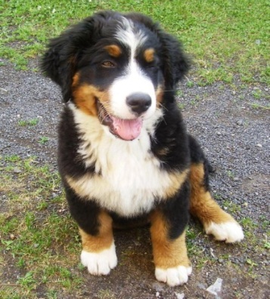
9. OCHRANA POČAS DOVOLENKY
Cestovné kancelárie musia mať uzavreté dohody, že vás dopravia domov v prípade, že vyhlásia bankrot, kým ste na dovolenke.
Musia vám tiež ponúknuť náhradu, ak vaša dovolenka nezodpovedá tomu, čo sa sľubovalo v ich katalógu.
Ak sa cestovná kancelária snaží zvýšiť cenu dovolenky alebo zmeniť rekreačné stredisko bez vášho súhlasu, podľa zákona EÚ máte právo zrušiť rezerváciu.
Ak prídete na letisko a zistíte, že nemôžete nastúpiť na svoj let, pretože letecká spoločnosť alebo cestovná kancelária rezervovala viac miest, než je k dispozícii, zákon EÚ vám dáva právo na náhradu.
Ak váš veterinár vydal vašej mačke, psovi nový
„zvierací pas”, môže s vami cestovať do ktorejkoľvek
krajiny EÚ.

Slide 22

10. ÚČINNÁ NÁHRADA ŠKODY PRI CEZHRANIČNÝCH SPOROCH
EÚ sponzoruje množstvo sietí, ktoré môžu spotrebiteľom
poskytnúť radu a podporu pri podávaní sťažností proti
obchodníkom v iných krajinách EÚ. Vo všetkých
členských štátov EÚ môžu občania získať radu v úradnom
jazyku danej krajiny, ak zavolajú na bezplatnú* informačnú
službu komisie „Európa Priamo”: 00 800 6 7 8 9 10 11
Táto služba je bezplatná pre všetky bežné telefónne linky
vo všetkých členských štátoch EÚ. Avšak, niektorí
mobilní operátori nepovoľujú prístup na bezplatné čísla.

Slide 23
Užitočné internetové stránky
http://www.spotrebitelskecentrum.sk/spotrebitelske-centrum/?utm_source=spotrebitelskecentrum.sk&utm_medium=hlavnemenu&utm_content=spotrebitelskecentrum.sk&utm_campaign=spotrebitelskecentrum.sk
http://www.soi.sk/sk/Podavanie-podnetov-staznosti-navrhov-a-ziadosti.soi
https://nakupujbezpecne.sk/certifikacia-e-shopov/zoznam-certifikovanych-e-shopov
http://www.zss.sk/ochrana-spotrebitela

Slide 24
Ďakujeme za pozornosť

